Slide 1
Våmbs IF
P 07
Föräldramöte
2019

Slide 2
Agenda
Ledare
Summering föregående säsong
Träningar och matchspel
Truppen
Information från klubben
Föräldrauppdrag

Slide 3
Tränare i år
Anders Rohdin
Henrik Strand
Rickard Andersson
Juha Smedberg
Andreas Ljung
Jörgen Kull
Jesper Sparre (Ledig sommaren 2019)

Slide 4
Föregående säsong
Träningar (2 dagar i veckan)
Cuper Igelkotten, vinterulven, Ulvacupen och Forward cup
Seriespelet (2 lag i serien)
Avslutning på Claesborg
Vinterträning

Slide 5
Träning
Träningstider:
Tis 17.30-19.00 Claesborg Plan A
Ons 17.00-18.30 Södermalms IP
Fredag 17.30-19.00 Claesborg Plan B
Träningsnärvaro
Spelarna ska duscha efter träningar och matcher
Viktigt med mat innan träning och match. Det är också viktigt med sömn innan matcher på helger

Slide 6
Träning
Laget i fokus.
Individuell utveckling.
Ge 100% på träningarna
Samarbete med P06
Bollarna ska vara pumpade innan träning
Ha roligt!

Slide 7
Truppen
Vi är 18 spelare i truppen just nu
3st spelare har slutat inför denna säsong
Värvning av spelare
Fotografering av spelare och truppen

Slide 8
Seriespel
Två lag i DIV 9
Ett till Götene serien
Ett lag till Töreboda serien.
OBS Viktigt att anmäla i tid när man är kallad
Samåkning

Slide 9
Diverse
Match
Föräldrar mitt emot.
Heja och uppmuntra. (ledarna coachar)
Spelarna själva ansvarar för sin utrustning osv.
Bollarna ska vara pumpade innan träningarna

Slide 10
Målvaktsträningar:
Vi kommer försöka köra målvaktsträning i P07. Det är osäkert om klubben kommer fixa målvaktsträning i år.
Info kommer.

Slide 11
Cup
Giffcupen 27-28 April
Vi har anmält två lag.
Skadevi 28-30 Juni
Vi har anmält ett lag.
Forward cup Örebro, 9-11 Aug
Vi har anmält ett lag.
Deltagaravgift

Slide 12
Laget.se
Kallelser till matcher etc.
UPPDATERA uppgifter på Laget.se!
Delaktiga i gruppen
Rätt mobilnummer och mejladress!!!!

Slide 13
Facebook
Våmb P07
Föräldrasamverkan.
Dela bilder mm…

Slide 14
Information från Klubben
Klubben behöver frivilliga som kan tänka sig att hjälpa med olika uppdrag i föreningen.

Slide 15
Föräldrauppdrag
Arbetsuppgifter
Avslutning
Träningsläger

Slide 16
Matchvärdar
Hjälpa tränarna
Duka planen (mål, koner, bollar)
Utse Linjeman
Ta emot motståndarlag
Visa till omklädningsrum
Kaffe till ledarna.

Slide 17
Försäljning
Grön-Vita Rabatten – 10st/spelare skall säljas. Ansvarig: Carina Gustavsson
New Body och hårvård
Ansvarig: Saara Rohdin
Hooditröja
Ansvarig: Anders Rohdin

Slide 18
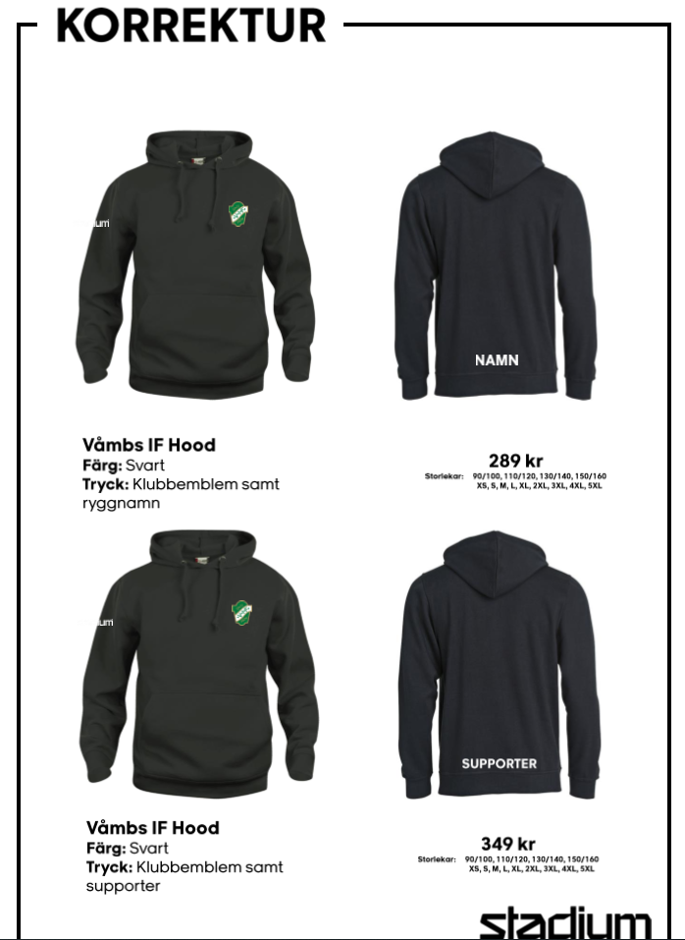

Slide 19
FRÅGOR ?

